Slide 1

Servicios Logístico Pedro
Ausencias no programadas
Raúl Alfredo Negro - BI

Slide 2


Agenda
Objetivos e Hipótesis
Pasos Realizados
Indicadores
Modelos
Conclusiones

Slide 3

Objetivo
Analizar, entender, y predecir las ausencias.
Buscar que oportunidades de mejoras observamos de acuerdo a los resultados.
Hipótesis
Las personas son niños son los que más se ausentan?
Los jóvenes son los que más faltan?
Las personas que están a mayor distancia, son las que más se ausentan?

Slide 4

Pasos Realizados
Analizar la información recibida por RRHH
Plantear un trabajo de Machine Learning
Buscar el mejor modelo que se adapta al negocio
Filtrar con la información más relevante
Aplicar la metodología seleccionada
Armar plan de acción

Slide 5
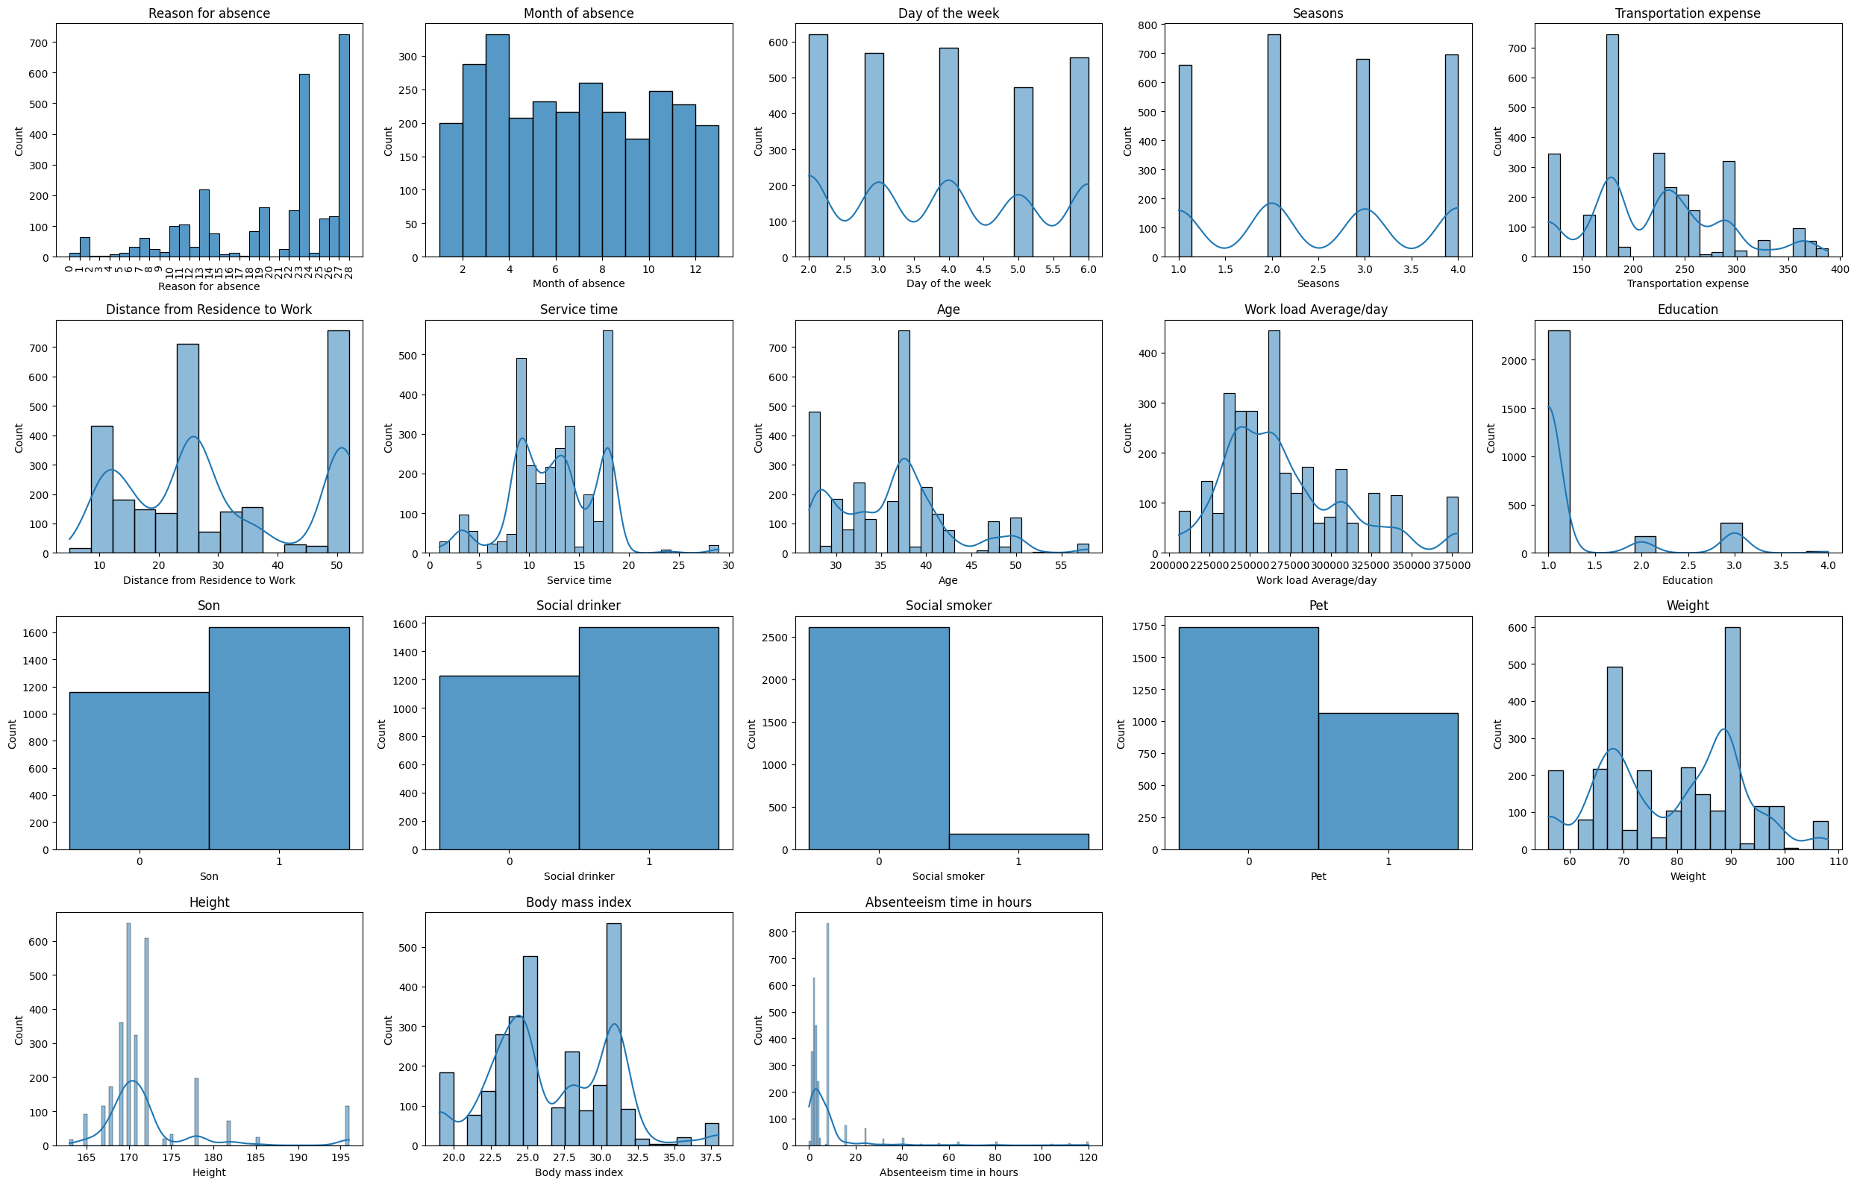
Indicadores
Alta ausencia por médicos y dentista
Highlight:
Dentro de la ausencia más común es la de consulta medica y de dentista
Hay una tendencia que al inicio de clases de los chicos, hay un aumento de
Las ausencias no tienen días específicos de la semana.
Aunque no es factor aparente el tomador social, pero es algo que la empresa debe tener recaudos, ya que esto puede provocar accidentes.
A mayor distancia, empieza a ser un problema para la gente.
La mayor ausencia se da en las personas con estudios menores estudios.

Slide 6
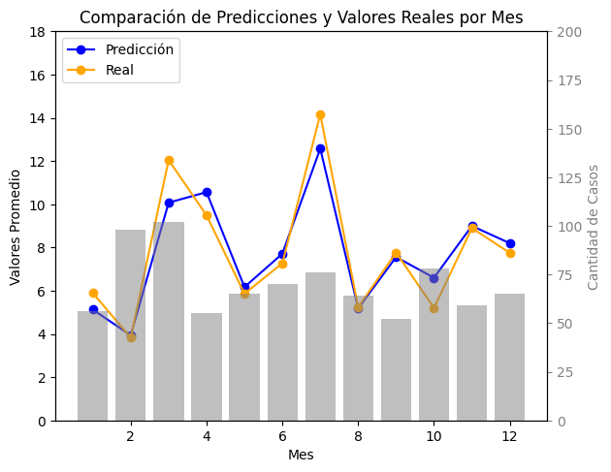
Modelos
GradientBoostingRegressor se ajusta al modelo con una muy buena predicción.
Selección de Modelos
GradientBoostingRegressor
Modelos utilizados en la primera etapa:
Regresión Lineal
Random Forest Regressor (Mejor Desempeño)
LightGBM Regressor
Support Vecotr Regression(SVR)
Xgboost Regressor
Resultados:
Error Cuadrático Medio (MSE): 161.26
Error Absoluto Medio (MAE): 5.87
Coeficiente de Determinación (R²): 0.39
Sesgo (BIAS): 0.63
Varianza: 153.63
Highlight:
MSE y MAE Bajos: Precisión en predicciones.
R² Positivo: Buen ajuste del modelo.
Sesgo Cercano a 0: Equilibrio en predicciones.
Etapa 2. Partiendo del Random Forest Regressor.
Se analizan con modelos de esta familia.
Random Forest GridSearch
RandomizedSearchCVs_Fix
AdaBoostRegressor
GradientBoostingRegressor (Mejor Desempeño)
VotingRegresso

Slide 7



Conclusiones
"RRHH nuestro cliente interno indica que las mayores ausencias se deben a los que tiene hijos" No observamos que los valores esta referido a que al tener chicos estén faltando con mayor frecuencia.
"Se preguntan si puede ser si los chicos más jóvenes, que aun no tienen la responsabilidad, son los que generan mayor ausencia?" Si vemos una tendencia en chicos, muy jóvenes y personas entre 35 a 40 años de edad. Deberíamos entender la media de edad de la empresa, a fin de llegar a la conclusión.
"Creen que actualmente el aumento de costo del transporte, esta siendo un problema de ausencia también, ya que no gastan y al tener que pagarle como enfermedad, tienen un beneficio." Vamos que las personas que se están ausentando son de 10, 30 y 50 km. Pero mientras más lejos, más se ausentan.
1- Se puede colocar un medico en la empresa algunos días para atender a los empleados.
2- Se puede llegar a un acuerdo con algún centro odontológico cerca de la empresa.
3- Evaluar colocar un charter para que las personas sea más fácil llegar al trabajo y no tengan ese costo.
4- Aunque no hay una conclusión vemos importante trabajar el alcoholismo, ya que una cantidad 40% de las personas que faltan toman socialmente. Esto puede llevar a tener un accidente dentro de la empresa.

Slide 8




¡GRACIAS!
Raúl Alfredo Negro
raulanegro@gmail.com
(54-9) 11.4159.5909

